Slide 1
ARM 프로세서 메모리 사용량 확인 https://youtu.be/ef6lvQ23G2k
정보컴퓨터공학과 송경주

Slide 2
메모리 사용량 측정 – Valgrind
Valgrind를 사용하여 메모리 사용량을 측정할 수 있음
측정 방법
메모리 사용량을 측정할 소스코드 컴파일
이때, 반복 횟수는 1회로 고정, Valgrind는 동적할당이 발생할 때마다 이를 메모리 소모로 기록함
Valgrind 명령어를 통해 바이너리 파일 실행
valgrind --tool=massif --stacks=yes ./(측정파일이름)
출력된 로그를 확인하여 heap_tree=peak 일 때, Stack 크기와 Haep 크기 합산
MAC OS ARM processer에서 동작하지 않았음

Slide 3
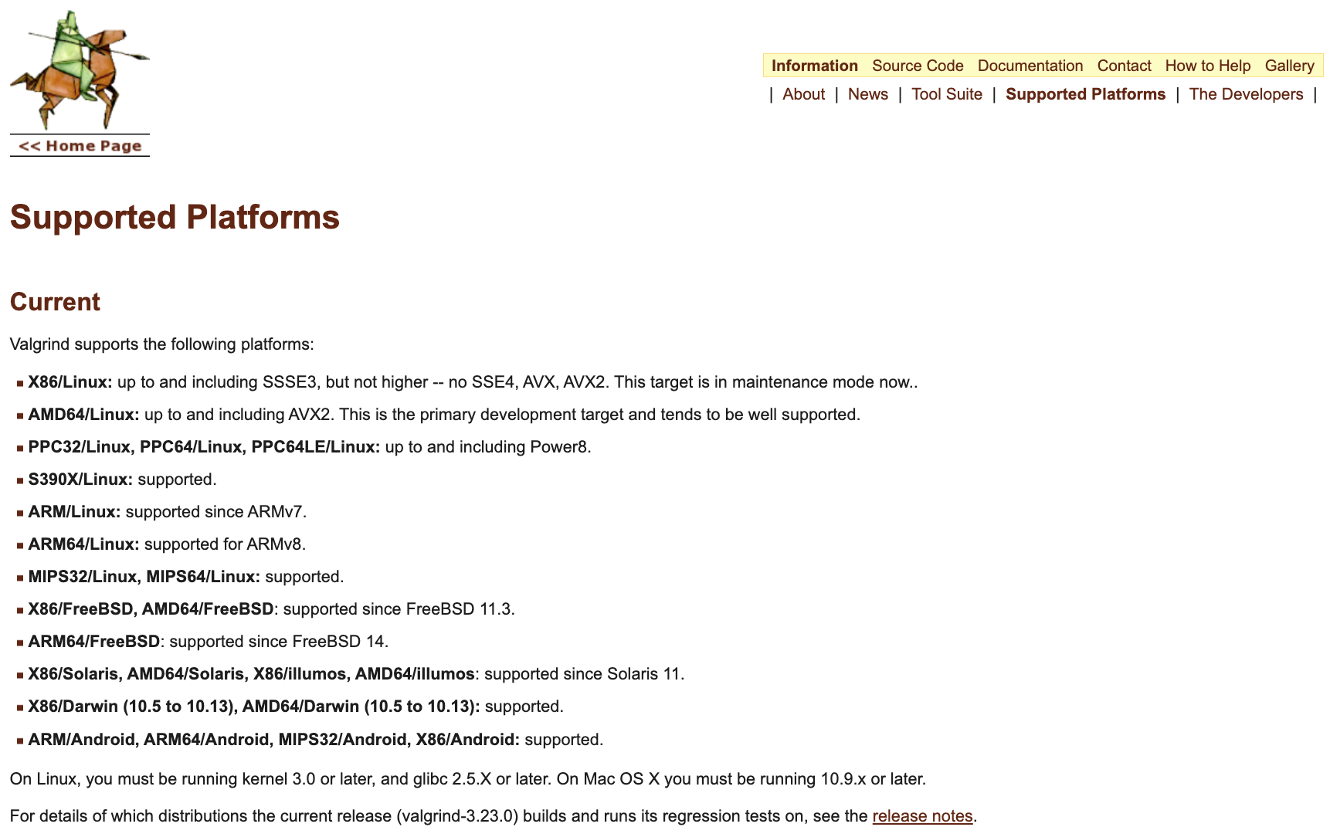
메모리 사용량 측정 – Valgrind

Slide 4
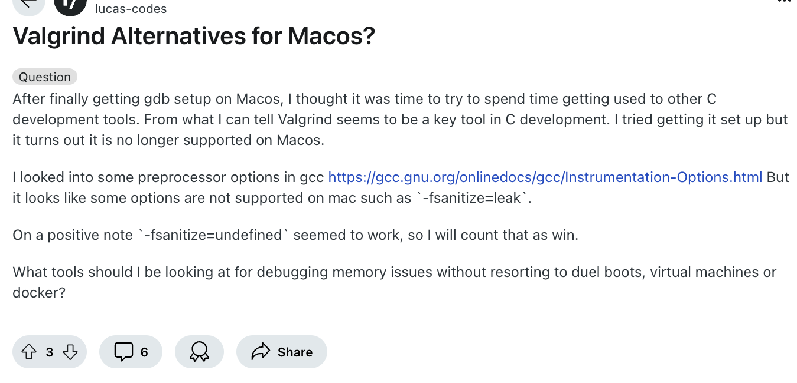
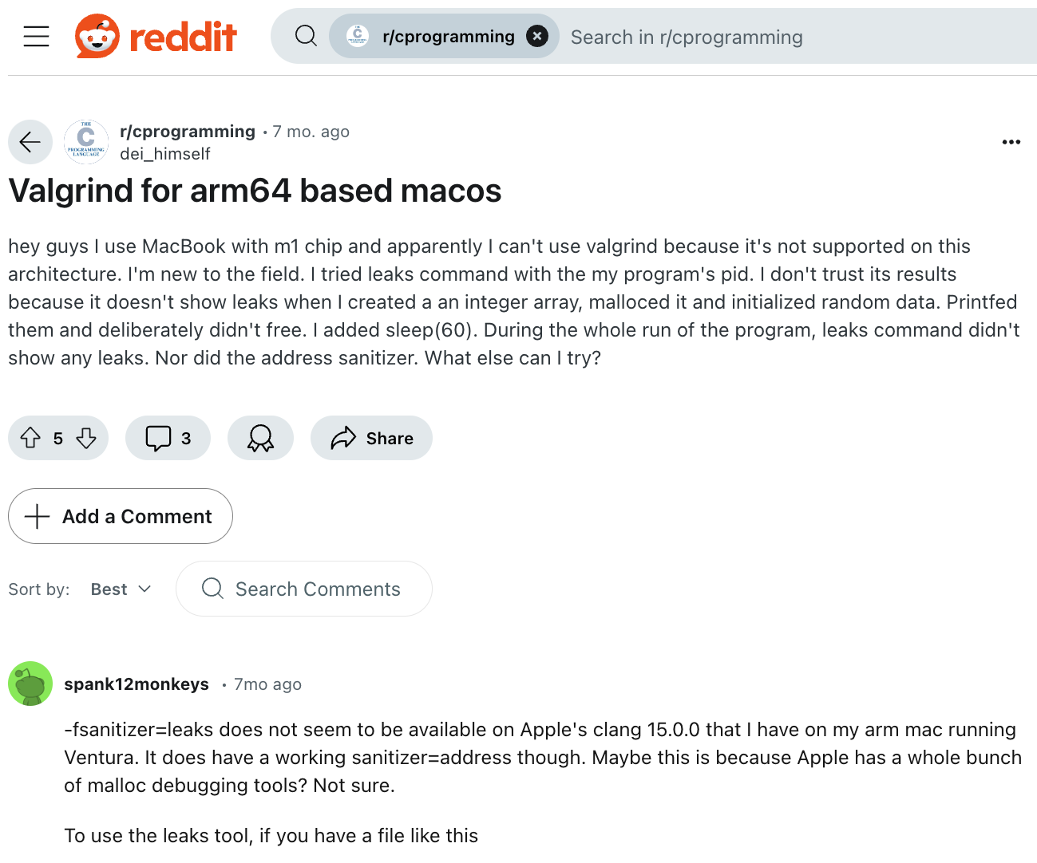
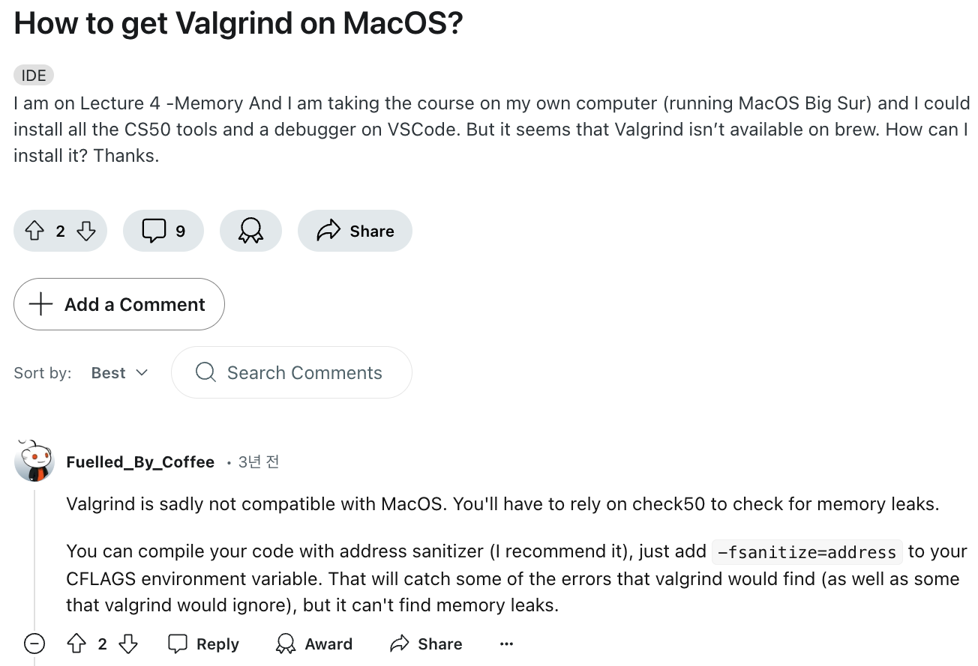
메모리 사용량 측정 – Valgrind
valgrind가 찾을 수 있는 오류 중 일부를 잡을 수 있지만 메모리 누수는 찾을 수 없음
→ 즉, valgrind를 완전히 대체할 수 없음

Slide 5
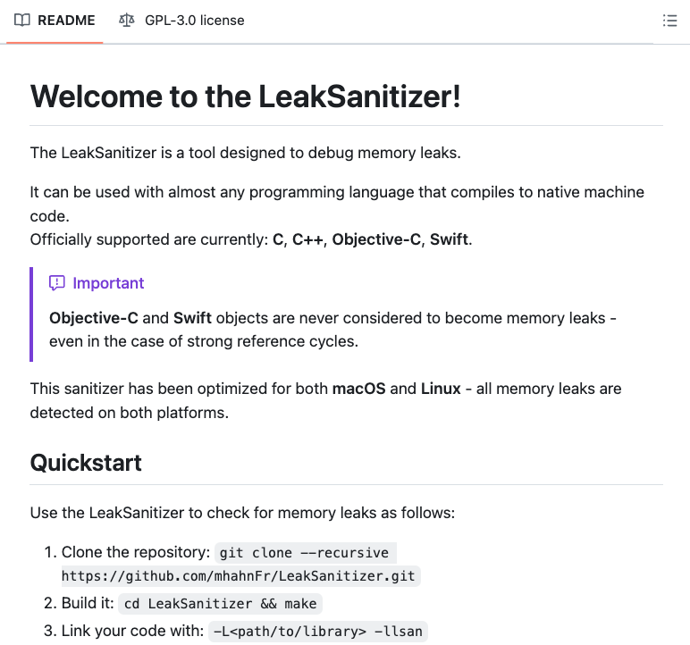
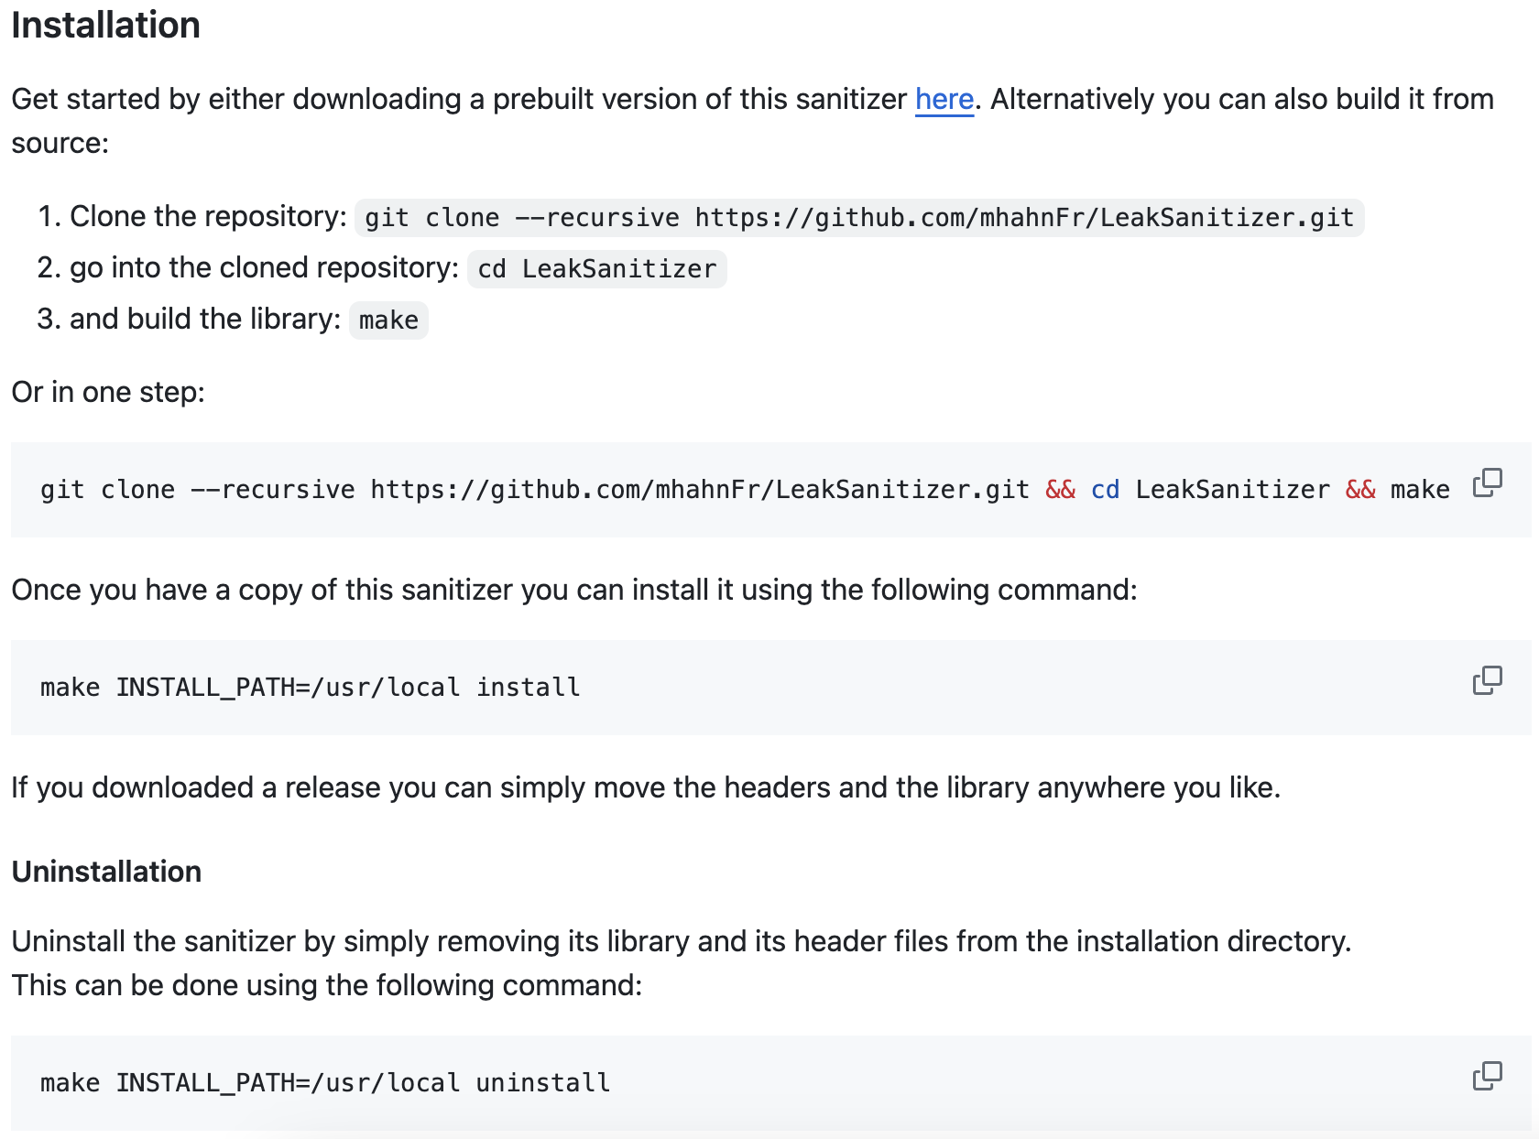
메모리 사용량 측정 – LeakSanitizer
https://github.com/mhahnFr/LeakSanitizer

Slide 6
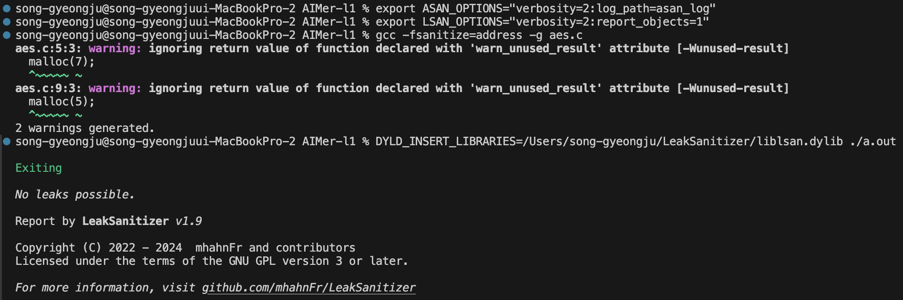
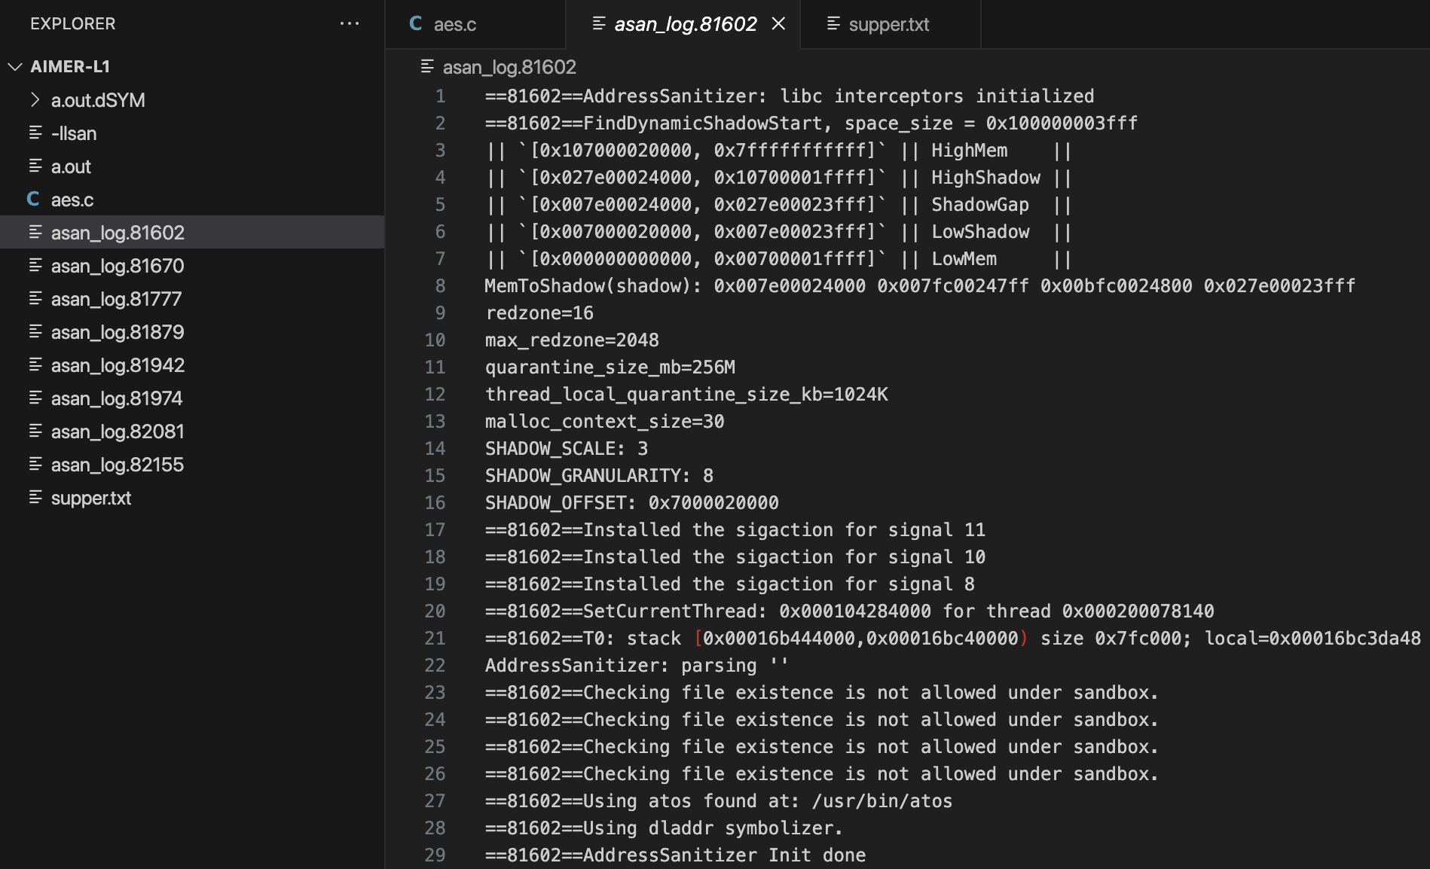
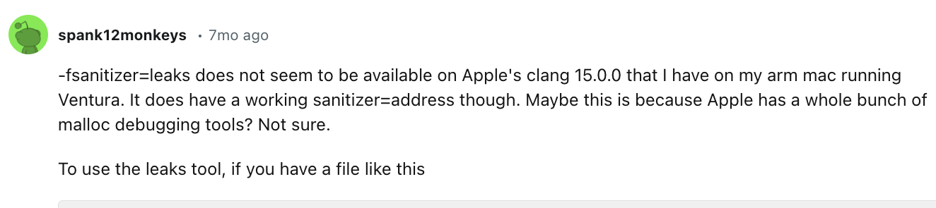
메모리 사용량 측정 – LeakSanitizer
fsanitize=leak 명령어가 arm을 지원하지 않음
가능한 명령어만을 사용하여 메모리 측정
옵션을 바꿔가며 측정

Slide 7
메모리 사용량 측정 – LeakSanitizer
Valgrind와 동일 선상으로 확인할 수 있을 만한 결과값을 얻기 어려움

Slide 8
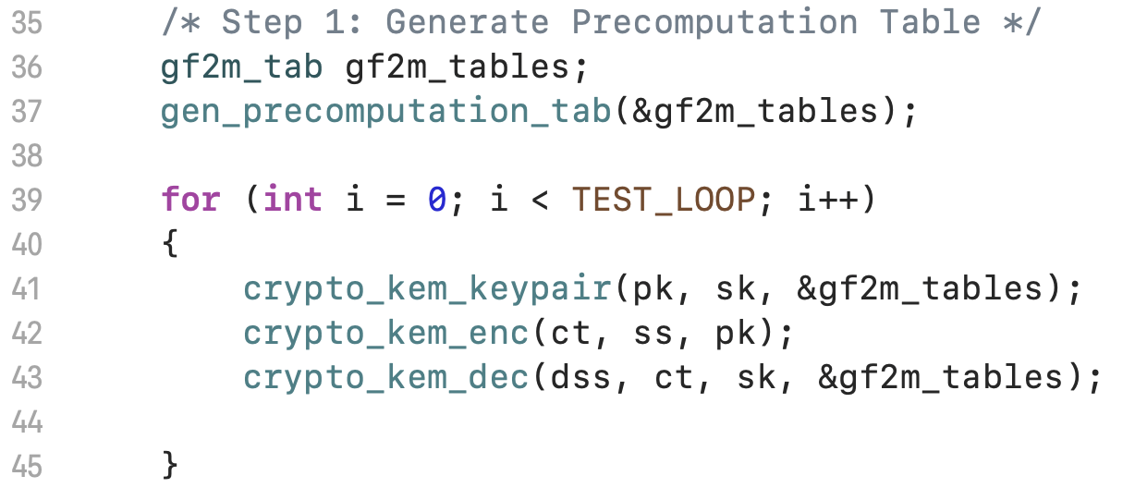
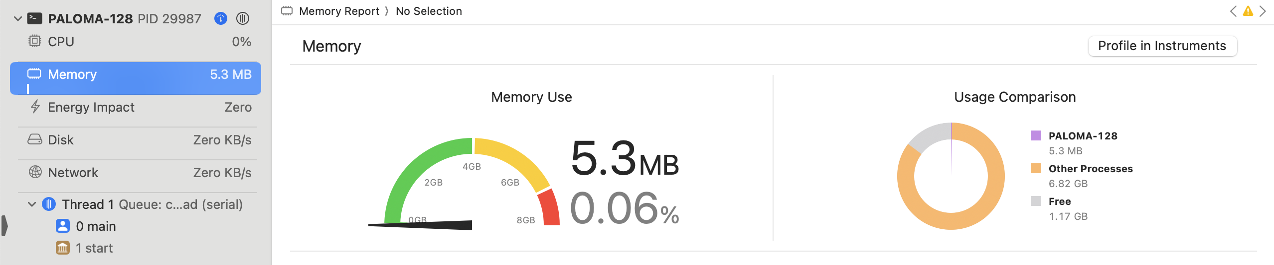
메모리 사용량 측정 – Xcode Memory Report
앱의 전체 메모리 사이즈에 대한 그래프를 보여줌
따라서 대략적인 코드의 메모리 사용량을 확인하기 위해 코드 부분만 주석한 것과 원본코드의 메모리 사용량 차를 사용할 수 있음
하지만 소수점 첫째자리의 MB에 대해서만 보여주므로 작은 메모리 사용량까지 추정하기 어려움
즉, 코드의 메모리 사용량이 적은 경우 차가 발생하지 않아 추정 어려움

Slide 9
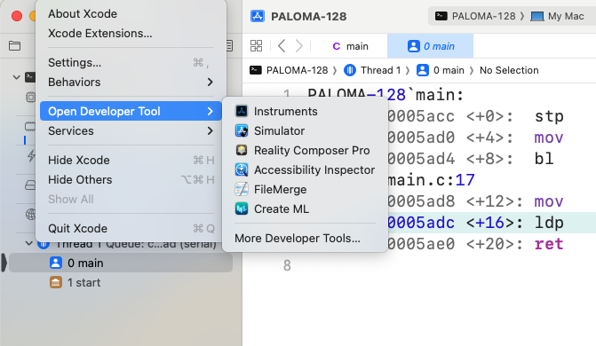
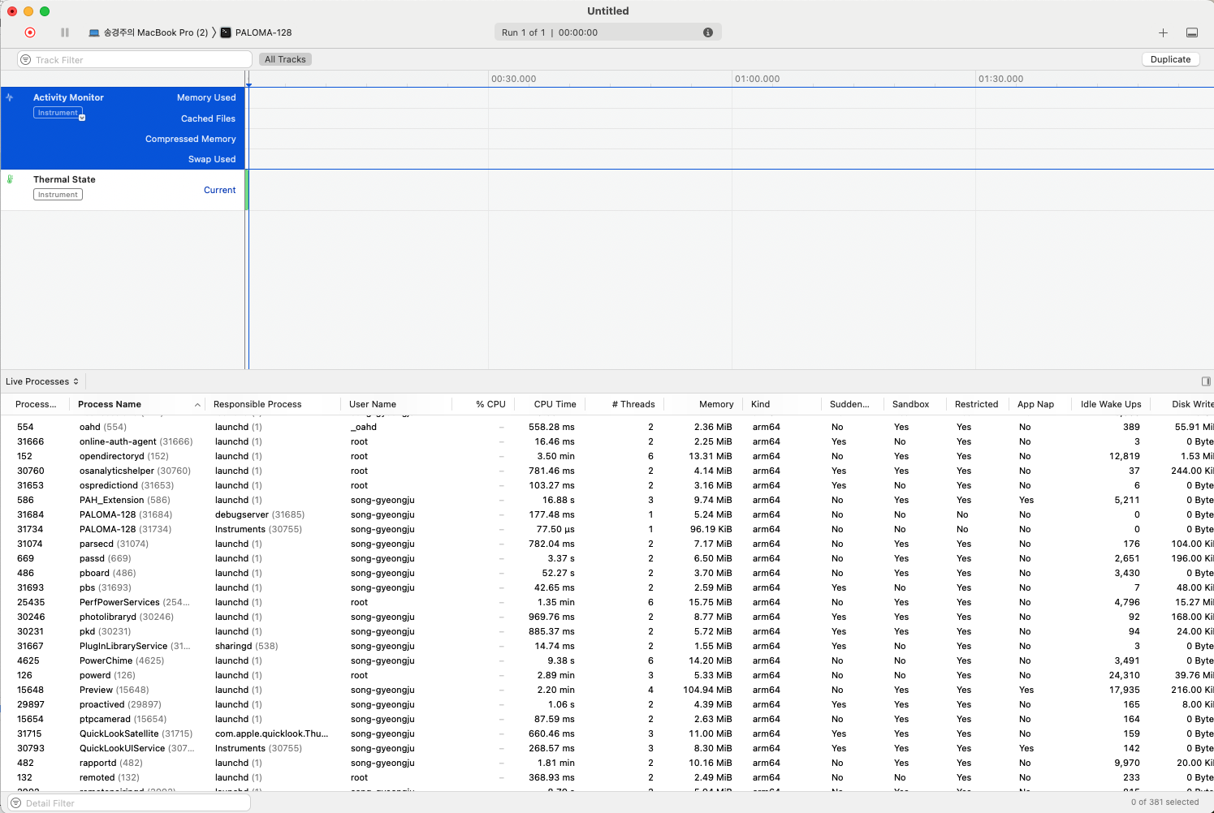
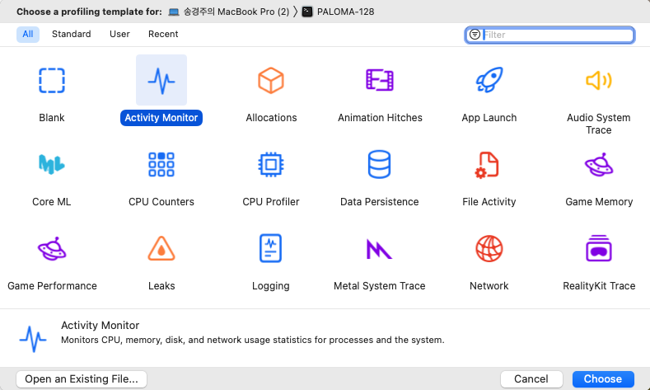
메모리 사용량 측정 – Xcode Memory Profiler

Slide 10
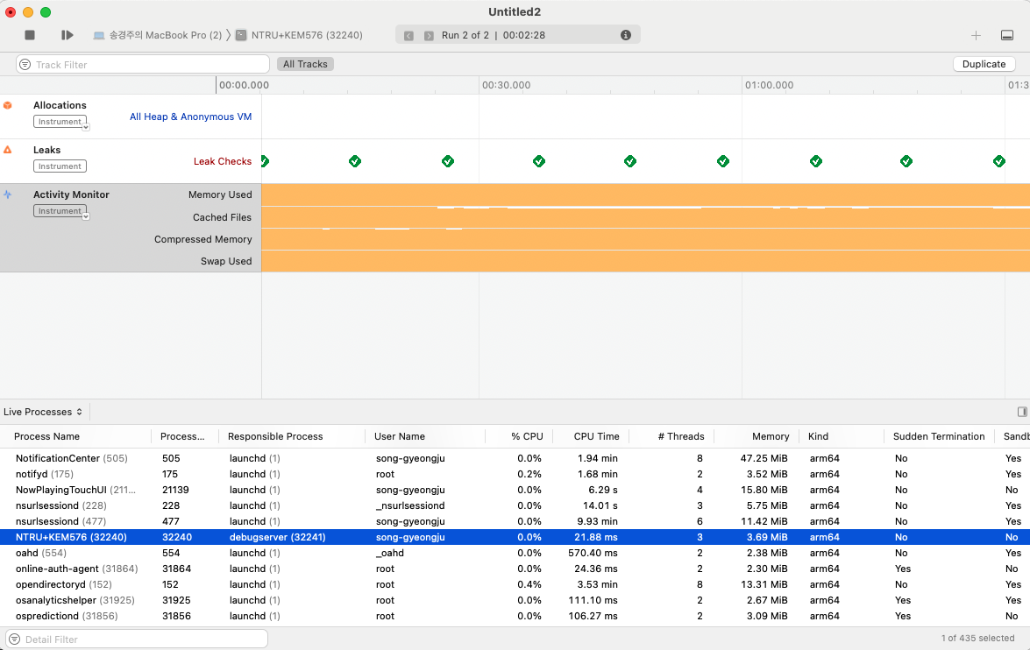
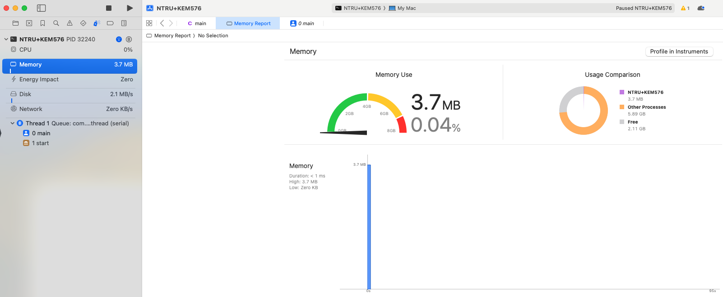
메모리 사용량 측정 – Xcode Memory Report + Profiler
Profiler에서 소수점 둘째자리의 MB 단위까지 확인 가능
하지만 해당 방법도 Valgrind와 같이 heap, stack에 대한 정보를 확인하긴 어려움
메모리 전체 사용에 대해서만 대략적으로 확인가능
코드 분석용이 아닌, 컴퓨터의 현재 메모리 사용량 확인용으로 더 적합

